Slide 1
コイヌの単語帳v2.0
司会者：スリーピードッグ
2015/12/25

Slide 2


Slide 3

トランプリン

Slide 4
今週のオササレ！
藤岡みなみが今ハマっていること、ぐっと来たものを紹介するコーナー。今週のオササレはトランプリンです。あのうね、先日友達に誘われまして、トランプリンに行ってきました。トランプリン遊び、何っていうの？トランプリンにしに行ってきましたっていうの？飛んできました。あのうねえ、埼玉と東京にそのトランプリンだけの施設があって、そこに行こうって誘われたんですよ。

Slide 5
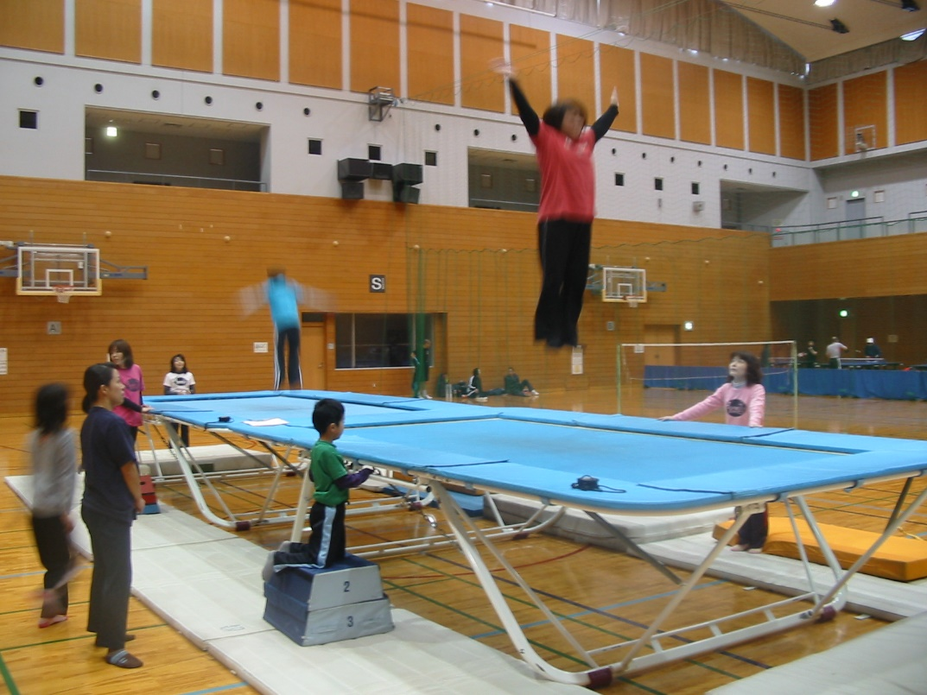
で、あのう、まあ北海道でもやってた、五年前ぐらいにやってたキャンパスナイトフジっていう、女子大生の深夜番組で一緒に出てた友達３人と一緒に４人で行ってきたんですけど、これがまあ、めちゃくちゃ楽しかったんですよね。トランプリンしに行ったことってみなさんあります？私はなかったんですよね。

Slide 6
でも憧れはすごいあって、なんか簡易的なトランプリン飛んだことあるんですけど、本気的なトランプリンをやったことがなくて、本気のトランプリンで弾んでみたいっていう夢がすごいあって、って何故か誘われたんで、行きましたけどね。まあ、でも、なかなかね、不思議な誘いだろうなと思ってこれは。だって、ねえ、二十五歳六歳七歳ぐらいの女子がなんか飲みに行こうとか、何か女子会しようとか、カフェ行こうとかなら分かるんですけど、トランプリン行こうって結構久しぶりにあって、そんな誘いある？って思っていたんですけど。

Slide 7
すでに私以外の３人は、実はもうトランプリンその場所に行ったことがあって、一回ハマって、その一週間後ぐらいにまた行こうってなって、で、また新しい子を誘おうと言って、誘ってくれたんですけど、すごいペースで通っているわけですね、彼女たちは。

Slide 8
しかもね、一人運転できる子がいたんで、その子の車で４人で行ったんですけど、私の家の近くまで迎えに来てくれた時には、もう皆トランプリンする服で車乗っているんですよ。何か、あのう、本気の選手みたいな。なんで？みたいな、え？あっ、私も着てくればよかったのかな、着替えるとこないのって言ったら更衣室はあるっていうんですよ。じゃ何で、なんかもう飛びたくて、早く一刻も早く飛びたくてしょうがなくて、家から動ける格好で来たらしいんですよね。埼玉まで行く道すがら、結構その車の中でも、ずっとトランプリンの良さを語ってくるわけですよ。

Slide 9
って、一回目に行った時も相当楽しみにしていたらしくて、その時は平日だったんだけど、でもトランプリン凄い楽しそうだから、人気かなと思って、あのう駐車場が凄い埋まってたらどうしようと思って、事前に電話したらしいんですよね。今日混んでますか。車とかって止められますかね。そしたら、あのうトランプリンのスタッフの人が、いや全然大丈夫ですよって云ったんだけど、その三人はもうそれすら信じられなくて、でも凄い埋まってるかも知れないから、近くの駐車場を調べようって言って、めちゃくちゃ入念な準備をして、行ったらむっちゃガラガラだったっていう事実があったらしいんですけど、

Slide 10
でも今回は２回目だし、土日だから凄いこんでるかもしれないって言って、またその心配がし始めたんですよ、その３人が。前回はたまたま空いてたけど、今回土日だから、凄い混んでたら、もし入れなかったらごめんね、こんなに楽しいのに、連れて行けなかったらごめんねってめっちゃ謝られたんだけど、実際行ってみたらガラガラですよね、土日にもかかわらず、車めっちゃ空いてて、トランプリンにはしゃいでいる人たちってまだそんなにいないっていうか、この三人だけなんじゃないかって言う感じの。

Slide 11
でね、とにかく、飛んでみたわけですよ。でもね、結構もう１メートルぐらいジャンプしちゃうから、怖いまず、第一印象は、私チアリーディングとかやってたから、何か飛んでたりするの慣れてるんですけど、一応。でも、あんなに飛ぶのが怖い。って結構危険なスポーツだから、着地とかも慎重にやらなきゃいけないですけど、先ず楽しいより先に怖いが来て、

Slide 12
ってまあ、だんだん１０分ぐらいすると、余裕が出てきて、こうジャンプして一番高い所で足を開く技とか、一回転したり、一回転ってあれじゃないですよ、宙返りじゃないですよ、あのう何って言うの？横方向に、何って言うの？まあ振り返るぐらいの感じなんですけど、くるんって。え？側転じゃないですよ。横方向って言っても、縦に、縦に？まあまあ回るだけですよ。そんな、うん。でもね、開脚とかすると結構凄そうに見えるんで、でも簡単なんです。だから、トランプリンはね、普通に飛んで、凄そうに見えるから、多分充実感が凄いと思う。オススメ。

Slide 13
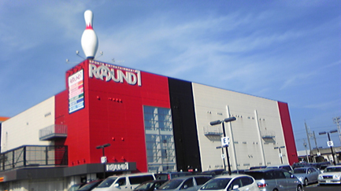
でも私が、まああのう、初めてだからと言って、初期衝動であのう純粋に楽しんでる所、ほかの三人はねもう何か、何かトランプリン検定というのがあるんだって、三級とか四級とか、その級を取得しようとスタッフのお兄さんに聞いて、凄いガチで練習してました。なんかモチベーションが違うなと思って、びっくりしたんですけど、でもトランプリンは全身運動だから、めちゃくちゃ疲れるんですよね、でまあ、私達もう若くないねとか言いながら、ものすごい汗かいて、疲れたんですけど、その後近くのランドワン行きましたね。ｗｗｗｗ元気！

Slide 14
で、あのう、調べてみた所、北海道にもちょっとあるみたいなんですよね、札幌にとりあえず一つ見つけたのと、でも多分もっとあるっぽいんですよ、調べたら。で、一回名寄であのうこの近くに楽しい所ありませんかって聞いて回ってた時に、なんかあのう近くにおばちゃんに何かサンピラーパークっという所にトランプリンあるよって言われたんですけど、

Slide 15
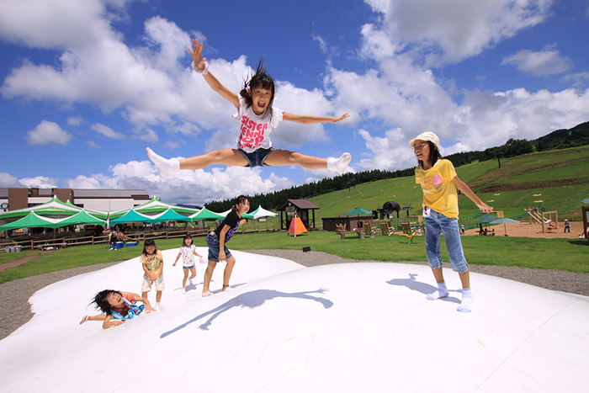
で、それが何となく覚えてたんで、検索したらトランプリンではないんですよそれ。何かあのうふわふわドームっていうものらしいんですけど、屋外の？何かそれもちょっと弾むトランプリンじゃないけど、トランプリンっぽいまた何か不思議な感触のものらしいんで、それも行ってみたいなと思いましたけどね。

Slide 16
今週のできごと

Slide 17
ご清聴有難う御座いました！

